Slide 1


Bộ môn: Lập trình hướng đối tượng
Báo cáo nhóm 02
Phần mềm quản lí kho sách
Lê Minh Trường
Lê Minh Nguyệt
Vĩnh Bảo Đăng Khoa

Slide 2





TỔNG QUAN ĐỀ TÀI
PHÂN TÍCH HỆ THỐNG
GIAO DIỆN
KẾT LUẬN VÀ HƯỚNG PHÁT TRIỂN
Thuyết trình bởi nhóm 02

Slide 3



TỔNG QUAN ĐỀ TÀI

Slide 4

Công nghệ thông tin hiện nay đang có những bước phát triển như vũ bão trên mọi lĩnh vực ở khắp nơi trên thế giới, có thể nói công nghệ thông tin là trợ thủ đắc lực cho con người và các cơ quan tổ chức.
.Nắm bắt được vai trò của công nghệ thông tin, các ứng dụng quản lí online bắt đầu xuất hiện, mục đích quản lí trực tiếp nhằm tăng sức cạnh tranh giữa các công ty.
Để tiếp cận và đóng góp một phần nhỏ vào mô hình quản lí trực tuyến, chúng em đã thiết kế thử nghiệm ứng dụng “QUẢN LÍ KHO SÁCH”, qua đó có thể giúp chúng em tìm hiểu được một ứng dụng quản lí cần gì, nhu cầu của admin khi quản lí hàng hóa trực tuyến.

Slide 5

PHÂN TÍCH
HỆ THỐNG

Slide 6
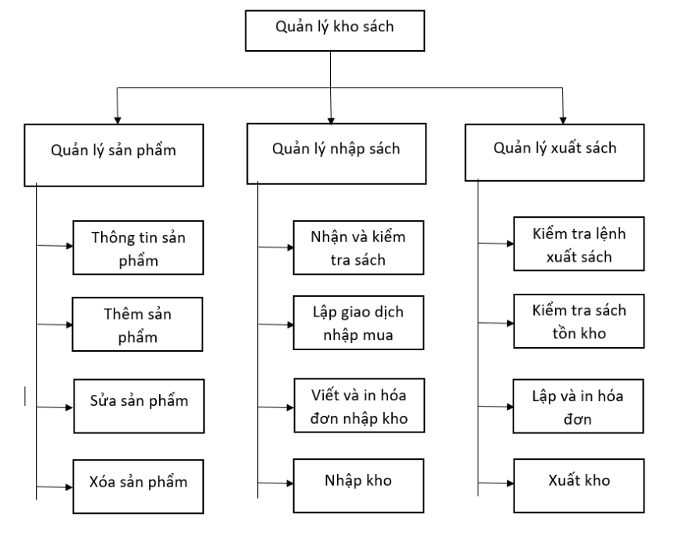
Sơ đồ phân cấp

Slide 7
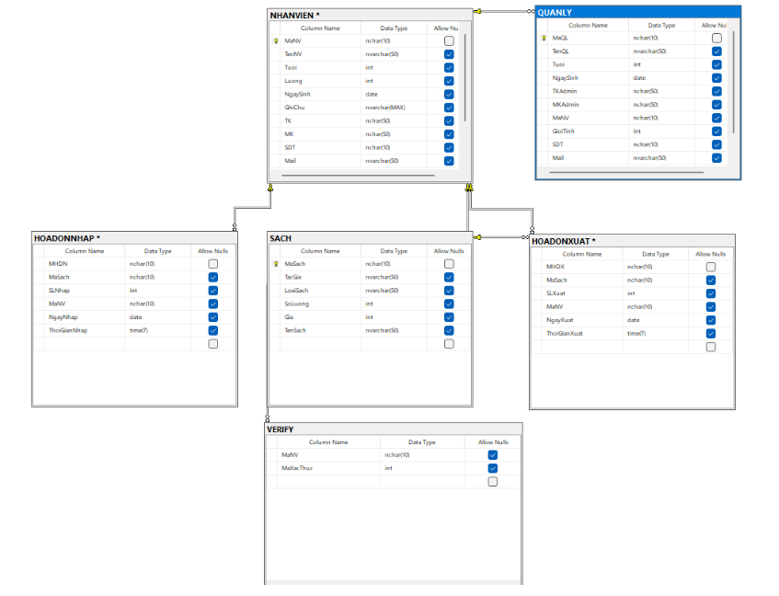
Sơ đồ diagram

Slide 8
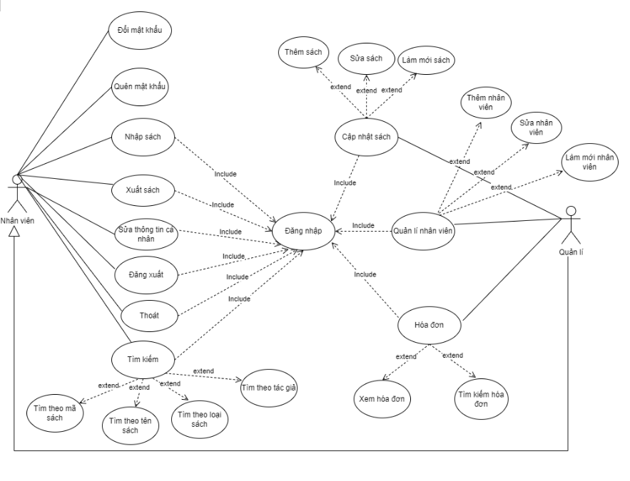
Sơ đồ usecase

Slide 9
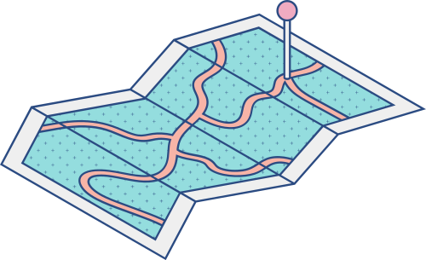





GIAO DIỆN

Slide 10
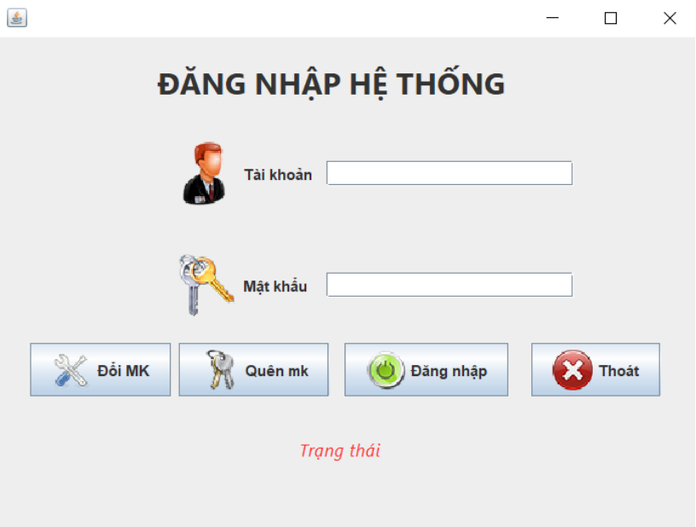
Giao diện đăng nhập

Slide 11
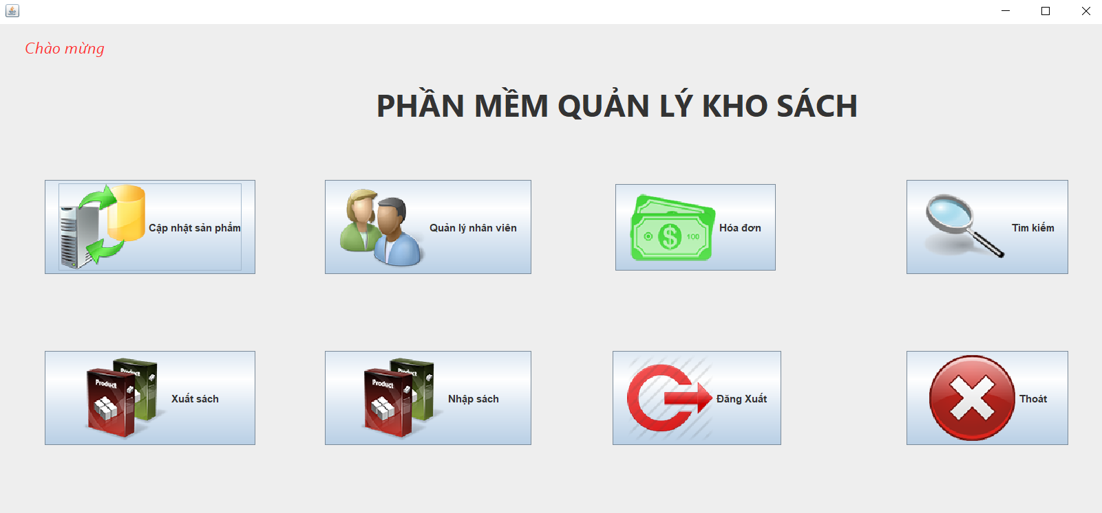
Giao diện quản lí của admin

Slide 12
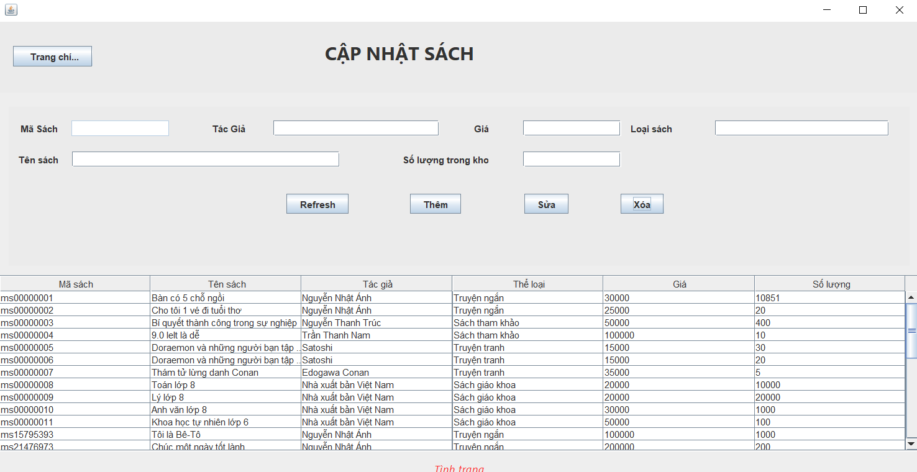
Giao diện cập nhật sách

Slide 13
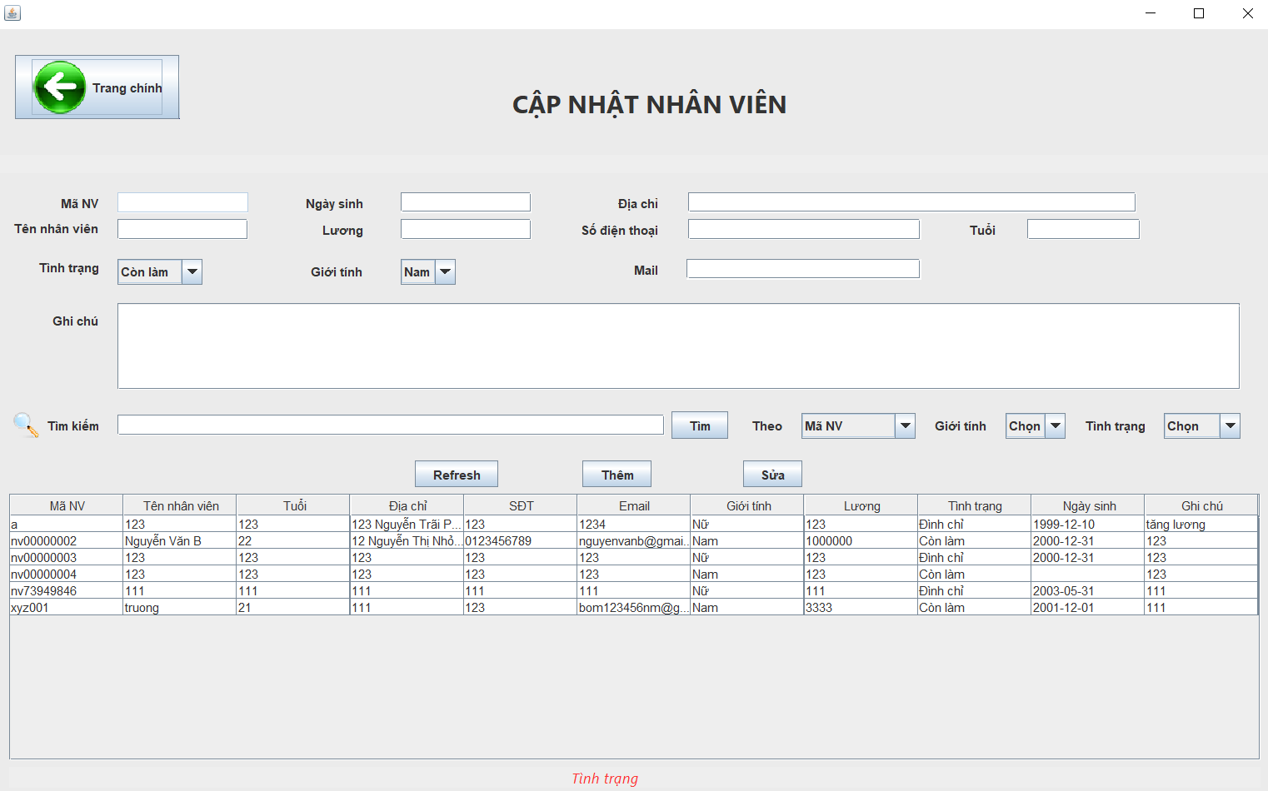
Giao diện quản lí nhân viên

Slide 14
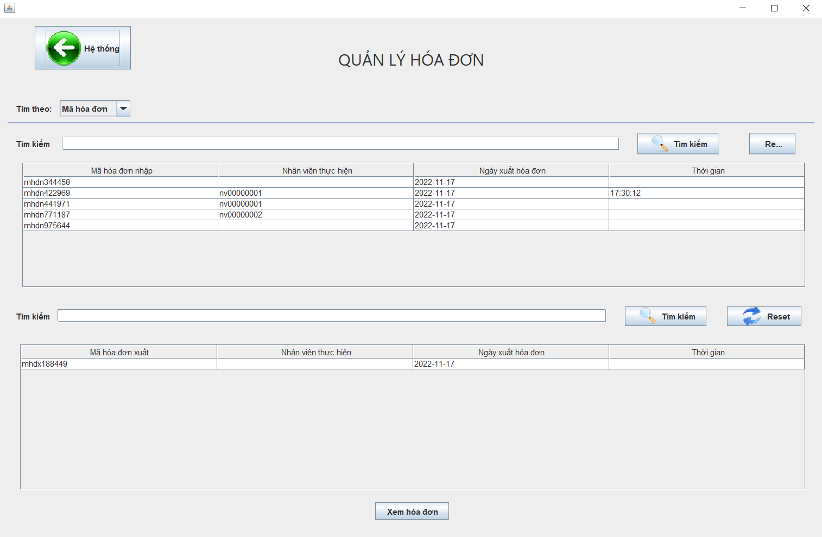
Giao diện quản lí hóa đơn

Slide 15
KẾT LUẬN VÀ HƯỚNG PHÁT TRIỂN

Slide 16

+Kết quả đạt được:
Hỗ trợ người dùng quản lí nhân viên, kho sách
Quản lí phân quyền người dùng
Hỗ trợ quản lí nhập sách, xuất sách
Hỗ trợ xem thông tin sách, loại sách
Hỗ trợ tìm kiếm sách
+Hạn chế:
Một số chức năng chưa thật sự hoàn chỉnh
Chức năng quản lí nhà cung ứng cho quản lí chưa có
Những chức năng còn ít và tương đối đơn giản
Giao diện chưa được đẹp và hợp mắt.
Chưa làm được tìm kiếm nâng cao + filter
Chưa nhập xuất ra excel và pdf được

Slide 17
Hướng phát triển
⮚ Hoàn thiện các chức năng hiện tại.
⮚ Bổ sung thêm các chức năng nhằm giúp phần mềm thêm thân thiện với người dùng.
⮚ Thực hiện chức năng đã nêu trong mục hạn chế.
⮚ Thiết kế giao diện tiện dụng hơn, phục vụ cho người dùng tốt hơn.

Slide 18

CẢM ƠN THẦY VÀ CÁC BẠN ĐÃ CHÚ Ý LẮNG NGHE

